Slide 1

Tema: Desarrollo de un Sistema de Gestión de Citas, Productos y Servicios para la empresa SAGA NUTRITION aplicando el Marco de Trabajo Scrum.
Garzón Jametti César Andrés
Gracia León Esteban Xavier
Guashpa Bonilla Wilfrido Patricio
Guevara Carrasco María Gabriela
Jacome Hidalgo Roberto Carlos
Universidad de las Fuerzas Armadas ESPE
NRC 8512: Ingeniería de Software
MSc. Jenny Ruiz Robalino
8 de enero del 2023

Slide 2
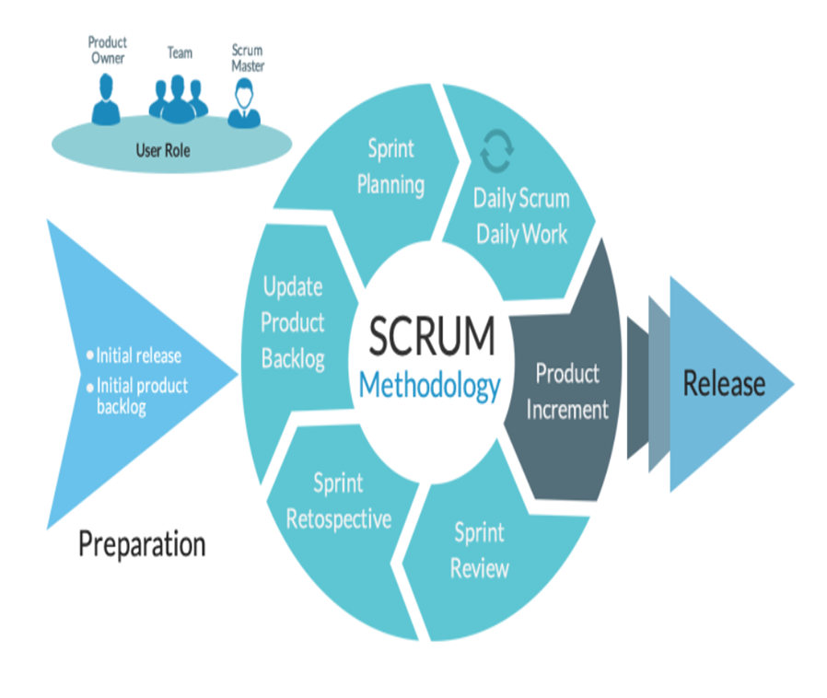
SCRUM
La metodología Scrum permite abordar proyectos complejos desarrollados en entornos dinámicos y cambiantes de un modo flexible. Está basada en entregas parciales y regulares del producto final en base al valor que ofrecen a los clientes.
Se trata de una metodología que ayuda a los equipos a aprender y organizarse en base a las experiencias a la vez que aborda problemas e invita a reflexionar sobre los éxitos y fracasos. (Saéz Hurtado, 2021)

Slide 3
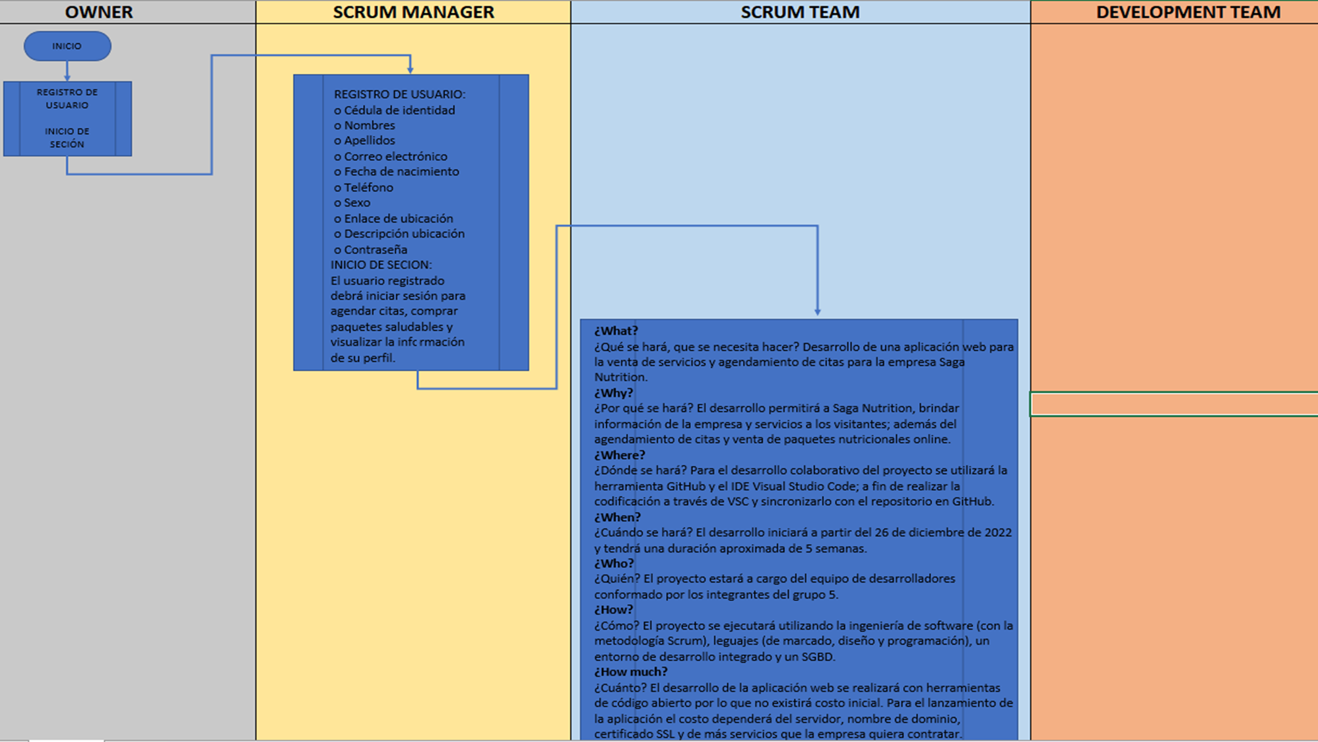

Slide 4
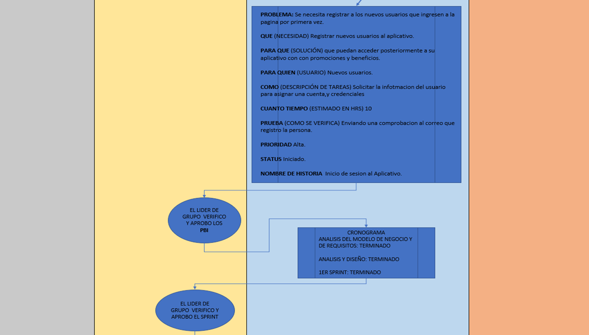

Slide 5
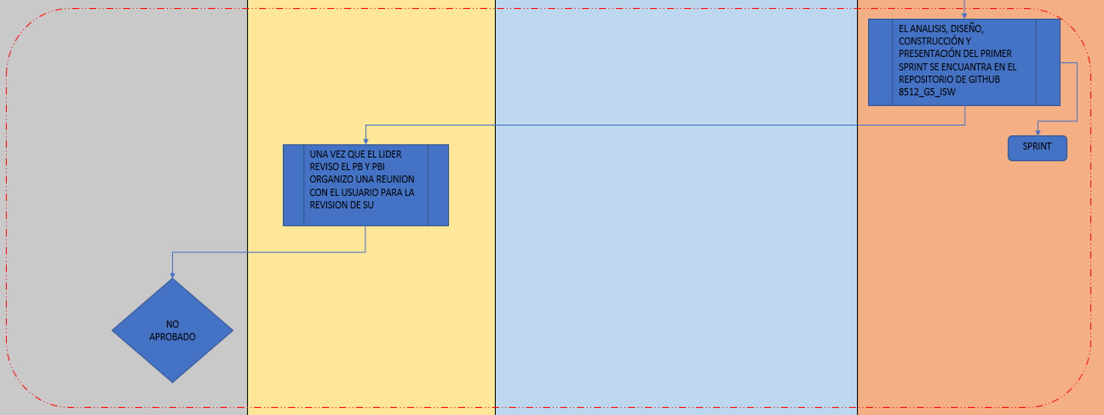

Slide 6
Conclusiones:
·Cada sprint constituye una etapa de la metodología Scrum.
·SCRUM propone una metodología donde sus integrantes deben trabajar en equipo, deben avanzar de manera conjunta, pues de nada sirve tener partes de un software terminada, si no se tiene el software entero terminado.
·La metodología Scrum permite y facilita el trabajo en equipo, para el desarrollo del presente proyecto el grupo de trabajo #5 se ha organizado de tal forma que todos sus integrantes han podido participar activamente en función de sus destrezas y capacidades.
Recomendaciones:
·En un gran proyecto hay que ser cauteloso, probablemente no todas las tareas requieran ser ‘ágiles’, y además no se puede caer en el error de ir desarrollando una solución software sin tener bien definido el tiempo y su coste total.
·Se debe desarrollar una visibilidad de contorno para saber qué entregables se debe entregar al final.
·En un contexto donde se tenga el alcance de un gran proyecto descompuesto y claramente definido, la metodología Scrum puede ayudar en cada uno de esos paquetes, implicando el desarrollo de una solución de software con entregables bien definidos.

Slide 7
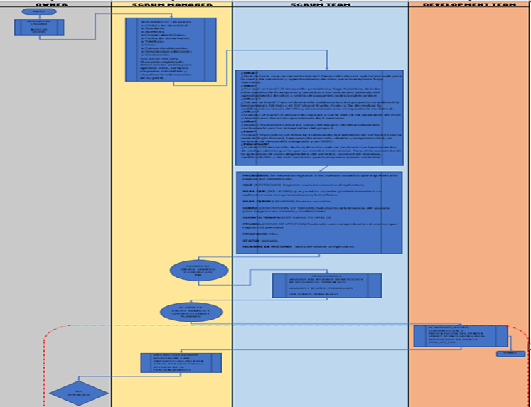
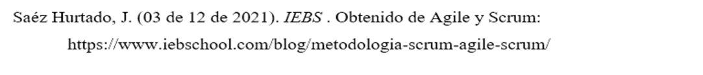
Anexo
Esquema General SCRUM
Bibliografía:

